Slide 1
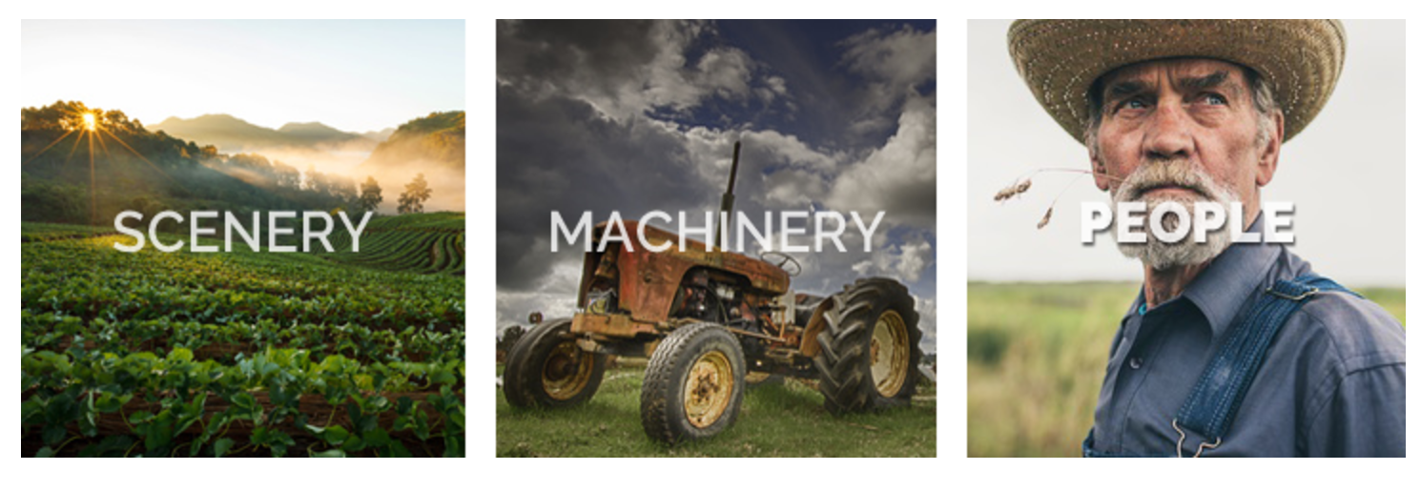
SCENARIO
MACCHINARIO
PERSONE
Tradotto e adattato da Jones, J. (2017, February 1). Scenery, machinery, people—Rethinking our view of humans. The Culture Blend.
Retrieved from http://www.thecultureblend.com/scenery-machinery-people-rethinking-our-view-of-humans/
Acheson, K. (2017). Scenery, Machinery, People. Retrieved from https://hubicl.org/toolbox/tools/109/objectives

Slide 2
SCENARIO, MACCHINARIO, PERSONE
SCENARIO comprende tutte le cose che si vedono in distanza che meritano di essere viste e di essere discusse. Montagne. Nuvole. Alberi. Cose affascinanti. Cose che ci confondono. Divertenti da esplorare e interessantissime da discutere ma che non sono cose di grande importanza per l’agricoltore.
MACCHINARIO comprende tutto quello che aiuta l’agricoltore a raggiungere gli obiettivi e a ultimare il lavoro. Il trattore. I cavalli. I forchoni. Il macchinario esiste esclusivamente per soddisfare le esigenze dell’agricoltore. La manutenzione del macchinario richiede duro lavoro, ma ne vale la pena perché la vita dell’agricoltore è migliore quando il macchinario funziona bene. E quando non funziona più, lo si scarta o lo si ricicla.
PERSONE sono persone. La famiglia. Gli amici. I vicini di casa. Rapporti complessi che implicano compromessi. Implicano coinvolgimento emotivo e la reciprocità (ma non necessariamente equilibrata) di vantaggi e sfide. Anche le persone richiedono molta manutenzione, ma è meno probabile che siano scartati perché possiedono un valore intrinseco.

Slide 3
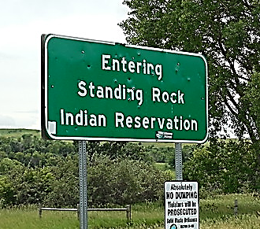
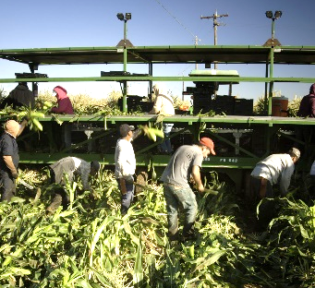
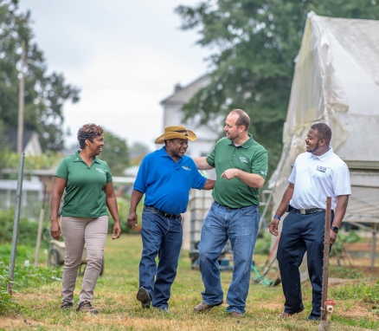
SCENARIO, MACCHINARIO, PERSONE
I Nativi Americani là in distanza, con il loro modo di vestire strano e i loro riti confondenti erano decisamente affascinanti da guardare e ne valeva la pena di parlarne … ma non erano molto importanti nella vita quotidiana dell’agricoltore non-Nativo.
Loro erano lo SCENARIO.
La manodopera agricola – i braccianti – i lavoratori migranti – era veramente comodo averne alcuni, specialmente se ne assumevi uno che era forte e a prezzo basso. Quelli erano incredibilmente utili … finché non lo erano più. Loro erano il MACCHINARIO.
Il posto di massima importanza era riservato esclusivamente per coloro che erano degni di rapporto personale. La famiglia, gli amici, i vicini di casa, ed altri agricoltori. Anche se non erano gli unici esseri umani a far parte del mondo dell’agricoltore, loro avevano una categoria a sé stante. Soltanto loro erano PERSONE.
Jim Emerson https://www.flickr.com/photos/auvet/14674479311/in/photostream/, http://www.publicdomainfiles.com/show_file.php?id=13993279815379, https://www.farmers.gov/connect/blog/growing-farmersgov/farmers-farmers-usda-employee-puts-farmer-first-farmersgov

Slide 4
SCENARIO, MACCHINARIO, PERSONE
E TU? DA CHI SEI CONSIDERATO/A…?
?
E PER TE, CHI È …?
?
Acheson, K. (2017). Scenery, machinery, people. The HubICL. https://hubicl.org/toolbox/tools/109/objectives

Slide 5
SCENARIO, MACCHINARIO, PERSONE
Parliamone!
Chi ti mette nelle categorie scenario – macchinario – persone? Perché? E tu? Chi metti in queste categorie E perché?
Che cosa ci vorrebbe per “salire di grado,” cioè per avanzare (dallo scenario al macchinario, dal macchinario alle persone)?
Quest’attività è legata in qualche modo all’empatia? Qual È il ruolo dell’empatia nel costruire I rapporti con le altre persone?
C’era qualcosa di sorprendente o inaspettato in quest’attività?
Come possiamo usare quest’attività per cambiare i nostri rapporti umani o per alterare la nostra prospettiva?
Quest’attività ha influenzato/ ha cambiato in qualche maniera il tuo modo di vedere le persone nella tua vita?

Slide 6
SCENARIO, MACCHINARIO, PERSONE
Riflessione.
Applica quello che hai imparato in questo lab interculturale alle tematiche che abbiamo studiato in classe
Scegli il punto di vista di una persona, un personaggio, una classe sociale storica di cui abbiamo parlato in classe
(esempi: una persona del nord/ sud italia, un immigrato/ un’immigrata, un personaggio del film “benvenuti al sud” o “io, l’altro,” un personaggio dal racconto di igiaba scego, livio cori, luca de erri, uno dei professori di cui interviste abbiamo ascoltato in classe, pino aprile, un abitante di liberi comuni settentrionali, un contadino meridionale dopo l’unificazione ecc.)
Crea una o due slide in cui spieghi chi è considerato scenario – macchinario – persone dal punto di vista del tuo personaggio scelto e perché.
Spiegazone di 200-300 parole (totale) + scegliere le immagini per illustrare il tuo punto

